Slide 1

Zullen we het eens andersom doen?
Over het omkeren van de verantwoording tussen beleid en uitvoering
NSOB || Staat van de Uitvoering
7 oktober 2026
Dr. Wiljan Hendrikx

Slide 2
Hoe harder de docent werkt, hoe dieper de klas in de luisterstand zakt
EEN LES UIT HET KLASLOKAAL
Het traditionele klaslokaal
De flipped classroom
De docent bereidt voor, legt uit en motiveert. Vallen de resultaten tegen, dan gaat hij nóg harder werken. Precies dat maakt achteroverleunen voor leerlingen aantrekkelijk.
Leerlingen bereiden de les zelf voor. De docent zoekt niet langer het antwoord, maar laat leerlingen de goede vragen stellen. Het commitment wordt gedeeld.
Het probleem is niet de inzet van de docent, maar de rolverdeling die die inzet uitlokt.
2
Notes:
± 1 min. Vertel het klaslokaal als verhaal, niet als slide. De kern die je wilt laten landen: harder werken van de één is niet de oplossing, maar onderdeel van het patroon. Dat is het mechanisme dat we straks terugzien tussen beleid en uitvoering.

Slide 3
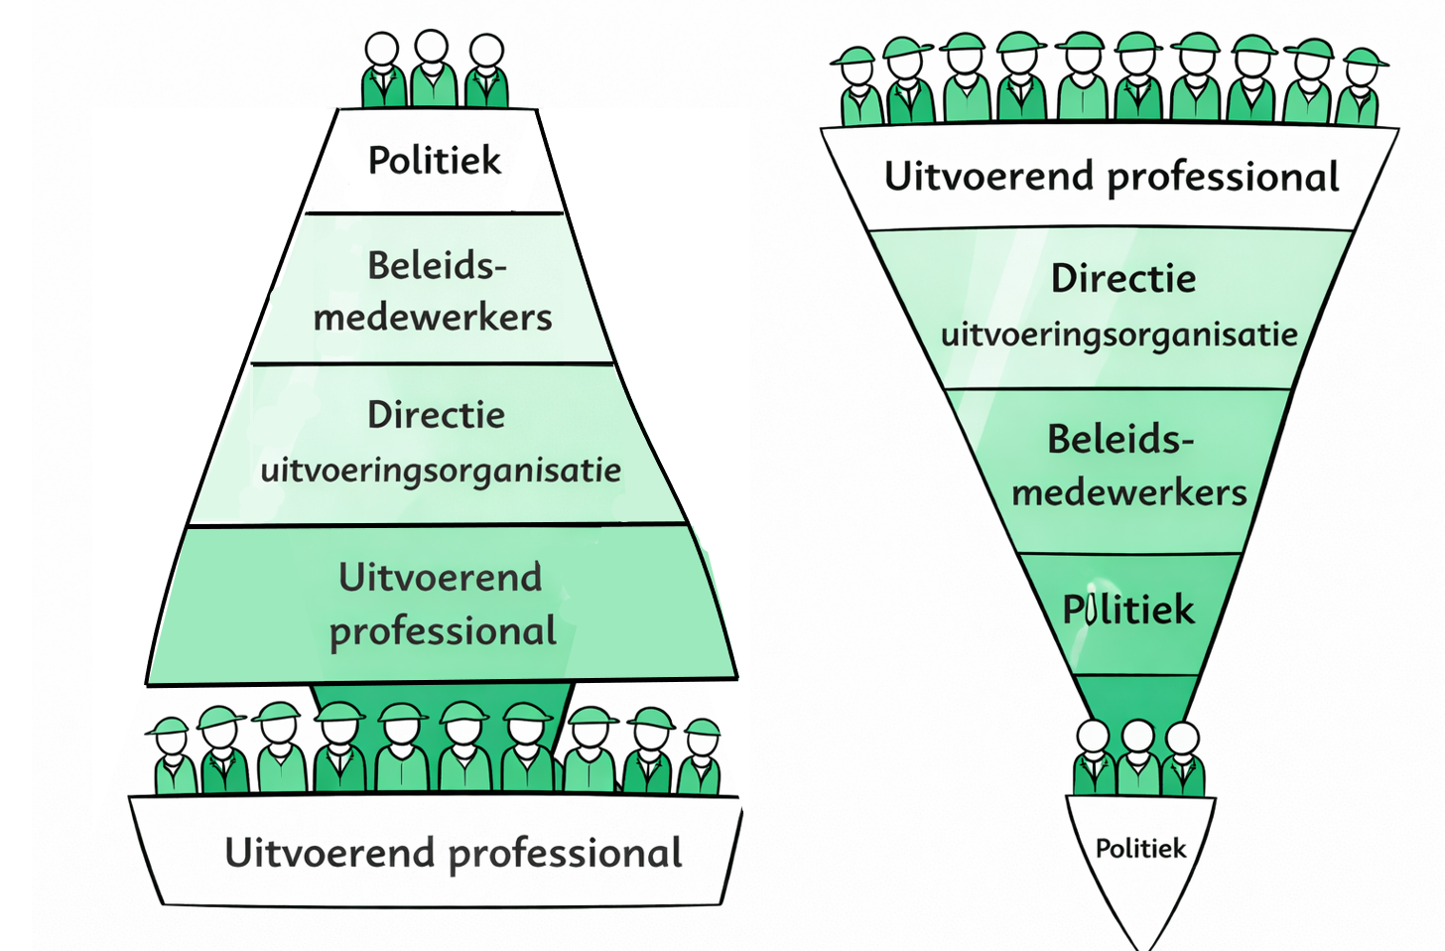
De uitvoering gaat harder lopen, het beleid kan in de luisterstand
HETZELFDE PATROON TUSSEN BELEID EN UITVOERING
“Er wordt al zeker twintig jaar gesproken over problemen in de verhouding tussen beleid en uitvoering … Het klinkt allemaal zo logisch, maar waarom verandert het dan allemaal niet?”
Gesprekspartner in de reflectiesessie voor dit essay
3
Notes:
± 1 min. Brug: de Staat van de Uitvoering (2024) noemt het goed nieuws dat publieke dienstverleners voor zichzelf opkomen. Maar wat betekent ‘opkomen voor jezelf’? Vooral: nog meer signaleren en oplossingen aandragen. Ook de emancipatie van de uitvoering is dus weer harder werken aan dezelfde kant. Eindig met de vraag van de gesprekspartner.

Slide 4
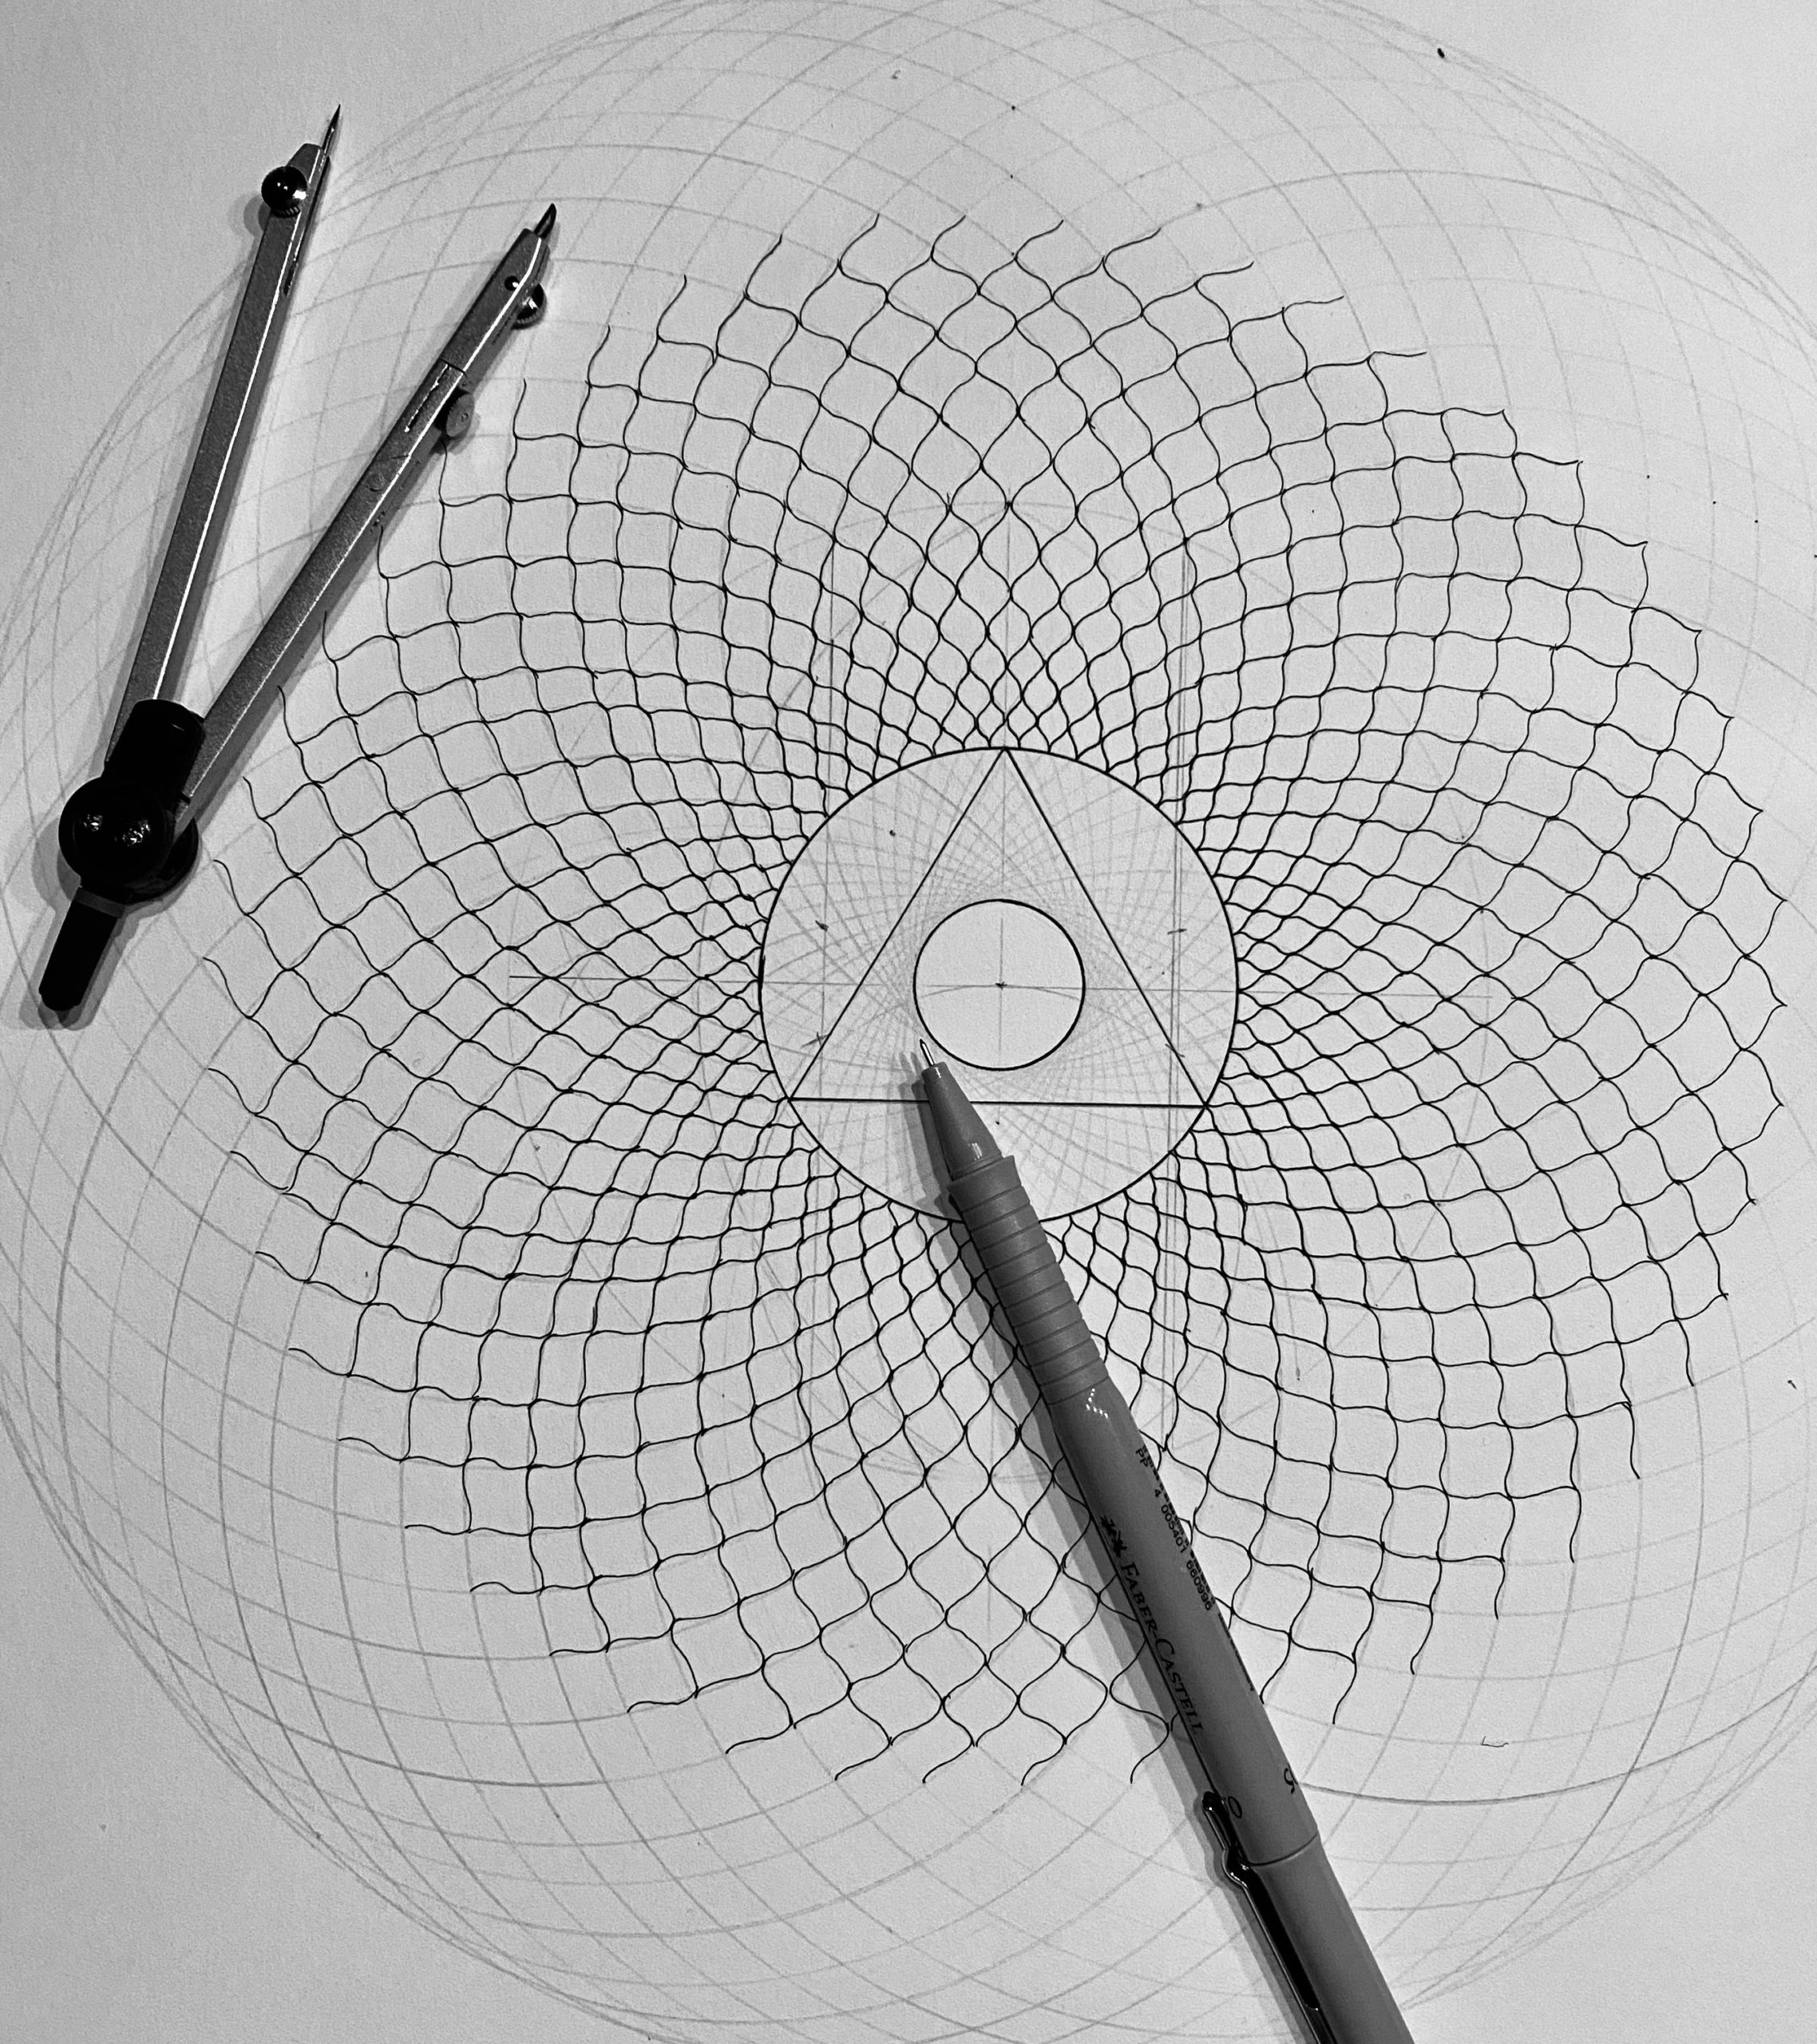
Q: Als het allemaal zo logisch is, waarom doen we het dan niet?
A: We doen het niet, precies omdat het logisch lijkt.
Twintig jaar dezelfde oplossingen: uitvoeringstoetsen, een noodrem, rijker en horizontaal verantwoorden…
Ze geven de uitvoering een sterkere stem, maar laten de richting van de verantwoording intact.
PATRONEN BLIJVEN INTACT

Slide 5
Vijf patronen, steeds dezelfde uitkomst
WAAROM HET NIET VERANDERT
1 | Controleparadox | Meer informatie vragen om vertrouwen te wekken, wekt juist wantrouwen
2 | Doing better, feeling worse | Succes verhoogt de verwachtingen; vertraagde effecten lezen als falen
3 | IJzeren wet van beleidsaccumulatie | Werkt beleid, dan groeit het; werkt het niet, dan wordt het aangescherpt
4 | Escalation of commitment | Het bestaande hoeft zich niet te verantwoorden, het nieuwe tot in detail
5 | Fixes that fail | Onder incidentdruk volgen pleisters die om nieuwe pleisters vragen
En telkens: de uitvoering gaat harder lopen.
5
Notes:
± 1,5 min. Niet alle vijf uitleggen; noem ze kort en werk er één of twee uit. Sterkste kandidaten: de controleparadox (goede bedoelingen, averechts effect) en doing better, feeling worse (ook succes leidt tot meer verantwoordingsdruk). Het punt: of het nu goed of slecht gaat, de uitkomst is steeds dezelfde. Dat is dynamisch conservatisme: harder werken om ten diepste niet te hoeven veranderen.

Slide 6
Vijf patronen, steeds dezelfde uitkomst
WAAROM HET NIET VERANDERT
Reflex: onzekerheid afwentelen op uitvoering
1 | Controleparadox | Meer informatie vragen om vertrouwen te wekken, wekt juist wantrouwen
2 | Doing better, feeling worse | Succes verhoogt de verwachtingen; vertraagde effecten lezen als falen
3 | IJzeren wet van beleidsaccumulatie | Werkt beleid, dan groeit het; werkt het niet, dan wordt het aangescherpt
4 | Escalation of commitment | Het bestaande hoeft zich niet te verantwoorden, het nieuwe tot in detail
5 | Fixes that fail | Onder incidentdruk volgen pleisters die om nieuwe pleisters vragen
En telkens: de uitvoering gaat harder lopen.
5
Notes:
± 1,5 min. Niet alle vijf uitleggen; noem ze kort en werk er één of twee uit. Sterkste kandidaten: de controleparadox (goede bedoelingen, averechts effect) en doing better, feeling worse (ook succes leidt tot meer verantwoordingsdruk). Het punt: of het nu goed of slecht gaat, de uitkomst is steeds dezelfde. Dat is dynamisch conservatisme: harder werken om ten diepste niet te hoeven veranderen.

Slide 7
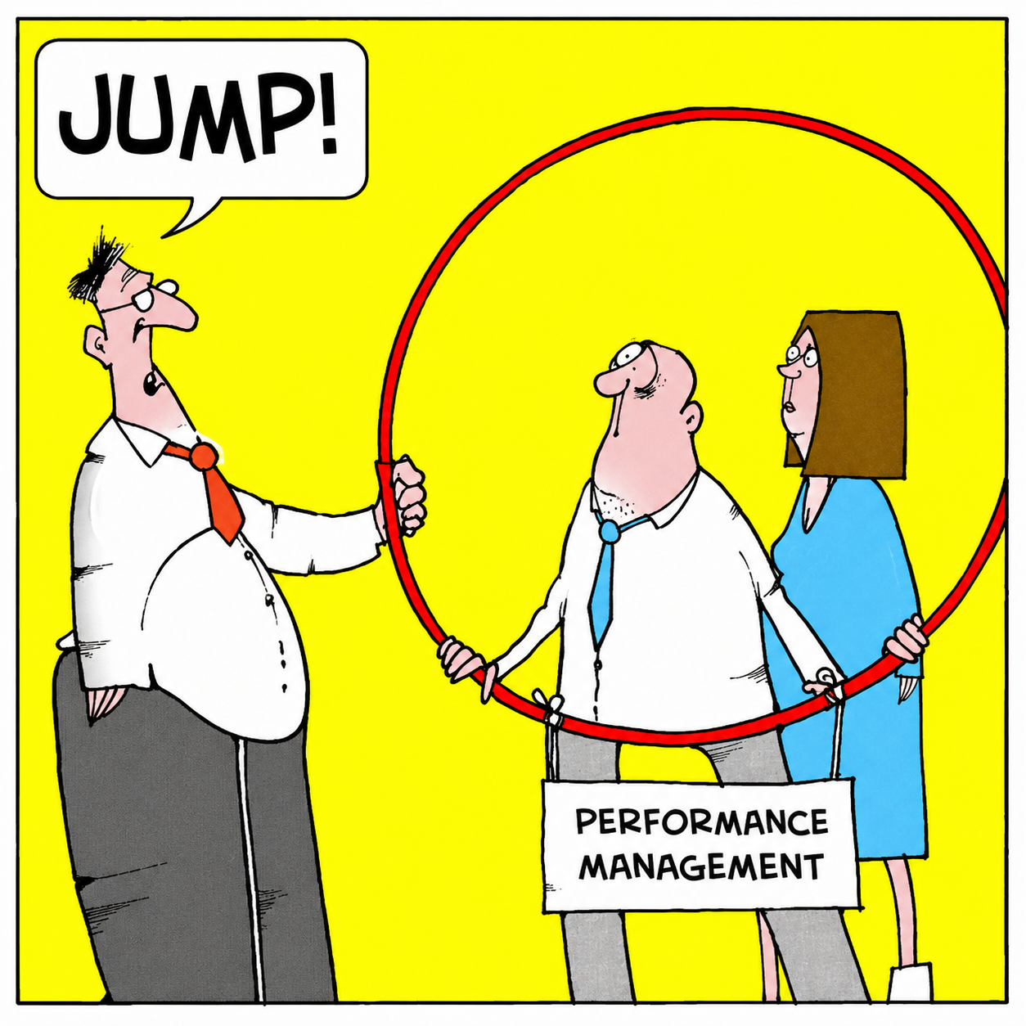
Verantwoording is geen neutrale handeling tussen twee werelden, maar een performatieve praktijk.
Zij bevestigt rollen, versterkt posities en maakt de één tot ‘docent’ en de ander tot ‘leerling’.
4
Notes:
± 45 sec. Dit is de draaispil van het betoog. De vraag ‘zo logisch, waarom doen we het niet?’ is een verkeerde voorstelling van zaken. Niet een gebrek aan instrumenten verklaart het uitblijven van verandering, maar gedrag dat het systeem zelf oproept. Wie de rollen ‘beleid’ en ‘uitvoering’ benoemt, roept al een rolverdeling en een handelingsperspectief op.

Slide 8
Wat als de uitvoering de ‘significante ander’ van beleid wordt?
HET GEDACHTE-EXPERIMENT
Verantwoording is een sociale relatie waarin een actor zich verplicht weet zijn handelen uit te leggen en te rechtvaardigen aan een significante ander (Schillemans, 2005).
Wie die ander is, ligt niet in de definitie vast.
NU
OMGEKEERD
Heeft de uitvoering het beleid goed uitgevoerd?
In hoeverre zijn problemen in de uitvoering mede het gevolg van beleidskeuzes, aannames en structuren?
6
Notes:
± 1,5 min. Benadruk wat het níet is: de uitvoering wordt niet de baas, het politiek primaat blijft intact en ministers blijven verantwoording afleggen aan het parlement. Omgekeerde verantwoording is een aanvullend forum, geen alternatief gezagscentrum. Beleidsmakers en bestuurders leggen rekenschap af aan de mensen die met de gevolgen van hun keuzes moeten werken.

Slide 9
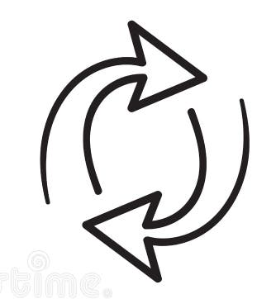



O

Slide 10

Voorbeeld controleparadox
Als beleidsmakers zelf aanspreekbaar zijn op de proportionaliteit van hun informatievraag…
…dan wordt de reflex om onzekerheid af te wentelen op de uitvoering begrensd.
PATRONEN DOORBREKEN

Slide 11
De last landt bij wie haar veroorzaakt
HET MECHANISME
Omgekeerde verantwoording…
…≠ cultuurprogramma
…≠ pleidooi voor ‘meer vertrouwen’/‘meer dialoog’
…= herverdeling risico’s & verantwoordingslasten
Beleidskwaliteit
Waarom dit beleid, en niet een alternatief?
Middelen
Hoe verhouden ambities en middelen zich?
Stelsel
Zijn de voorwaarden voor uitvoering aanwezig?
Wie de informatievraag opschroeft, verwachtingen opdrijft of beleid stapelt, legt daar zelf rekenschap over af.
Verwachtingen en risico’s
Waarom is deze ambitie realistisch?
7
Notes:
± 1,5 min. Het hart van het argument en het verschil met eerdere voorstellen: geen moreel appel, maar een verschuiving in risicoverdeling. Voorbeeld controleparadox: als beleidsmakers zelf aanspreekbaar zijn op de proportionaliteit van hun informatievraag, wordt de reflex om onzekerheid af te wentelen op de uitvoering begrensd. Voorbeeld beleidsaccumulatie: de aandacht verschuift van beleidsproductie naar beleidsbelasting; de optelsom wordt zichtbaar.

Slide 12
TOT SLOT
Wat zou er in jouw organisatie veranderen als beleid zich morgen bij de uitvoering moest verantwoorden?
O

Slide 13


